Slide 2
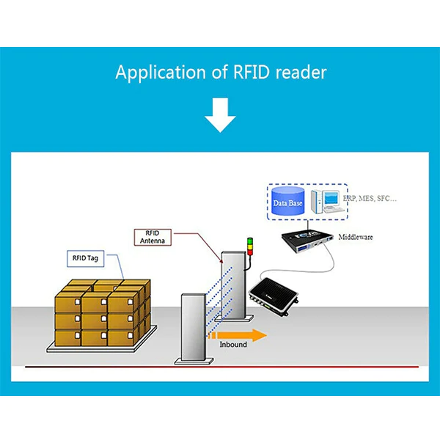
RFID
Radio Frequency Identification
Radio Frequency Identification (RFID) refererer til en teknologi, der gør det muligt at identificere og spore objekter ved hjælp af radiobølger.
Det består af tre hovedkomponenter:
En RFID-tag
En RFID-læser
En database eller software til behandling af de indsamlede data.

Slide 3
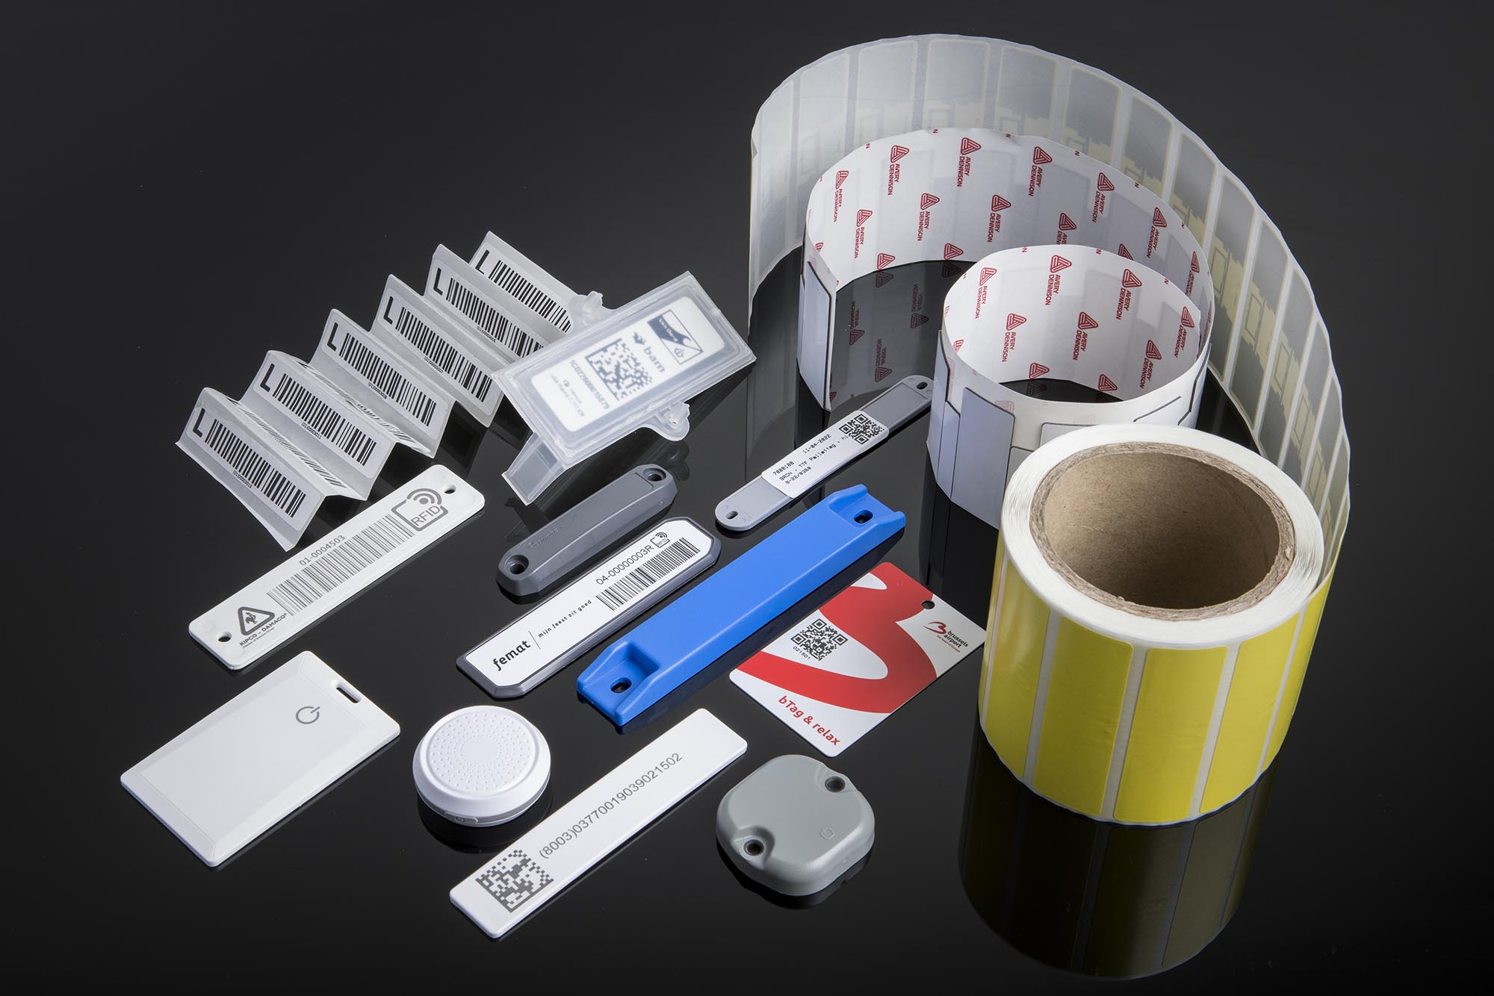
RFID-tag
En RFID-tag er en enhed, der indeholder en mikrochip og en antenne. Den kan indeholde information som unik identifikation, produktinformation, serienummer og mere.
Der er to hovedtyper af RFID-tags:
1. Aktive tags: Disse tags har en indbygget strømkilde (batteri) og kan udsende signaler uafhængigt. De har typisk længere rækkevidde og kan bruges til at spore objekter på større afstande.
2. Passive tags: Disse tags trækker strøm fra den elektromagnetiske energi, der sendes af læseren. De har normalt kortere rækkevidde og bruges ofte til nærområdeapplikationer som inventarstyring.

Slide 4
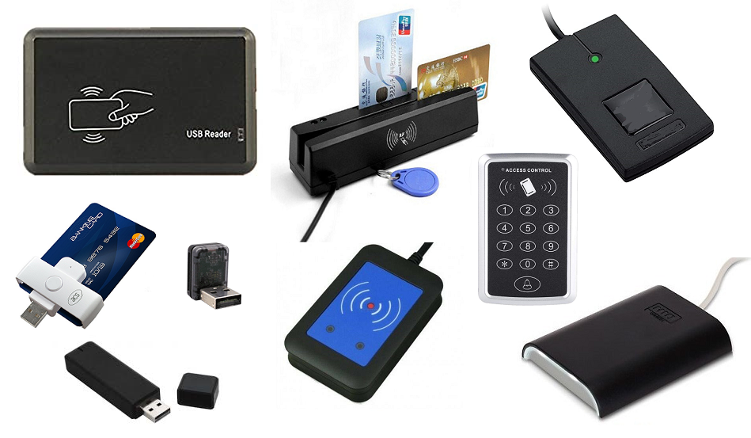
RFID-læser
En RFID-læser eller -skriveenhed er en enhed, der udsender radiobølger til at aktivere RFID-tagene og læse eller skrive data til dem. Læseren kommunikerer med tagene ved at opfange de radiobølger, de reflekterer tilbage.

Slide 5
RFID-frekvenser
RFID-systemer opererer på forskellige frekvenser afhængigt af deres anvendelsesområde. De mest almindelige frekvensområder inkluderer:
- LF (Low Frequency): 125 kHz og 134 kHz
- HF (High Frequency): 13,56 MHz
- UHF (Ultra High Frequency): 860-960 MHz
- Microwave: 2,45 GHz
Hver frekvens har sine egne fordele og ulemper, såsom rækkevidde, interferens og dataoverførselshastighed – se næste slide.

Slide 6
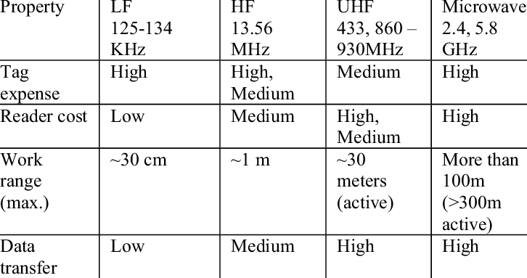
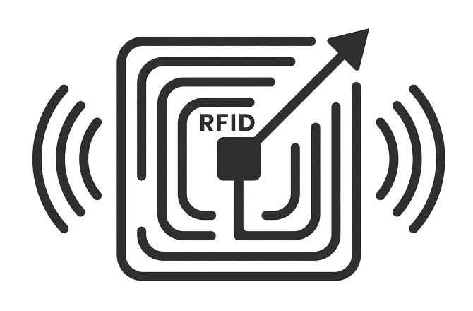
Frekvens
Detaljer over frekvenser

Slide 7
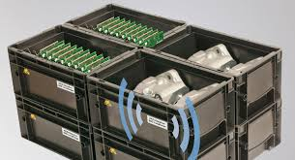
Anvendelser af RFID
RFID har en bred vifte af anvendelser på tværs af forskellige industrier:
1. Logistik og forsyningskæde: RFID bruges til at spore varer i realtid gennem hele forsyningskæden, hvilket forbedrer sporbarheden og reducerer tab og fejl.
2. Detailhandel: RFID kan hjælpe med at opretholde lagerstyring, forhindre tyveri og forbedre kundeoplevelsen ved at muliggøre hurtigere kasseafvikling og automatisk genkendelse af produkter.
3. Transport og billetsystemer: RFID anvendes til elektronisk vejafgift, adgangskontrol til offentlig transport og parkering.

Slide 8
Fordele ved RFID
Hurtig og ikke-kontaktbaseret identifikation.
Effektivitetsforbedring i forsyningskæden og processer.
Mulighed for realtidsdataindsamling.

Slide 9
Ulemper ved RFID
Omkostninger ved implementering af RFID-systemer.
Sikkerhedsrisici som dataaflytning og spoofing.
Interferens med omgivelserne, især ved højere frekvenser.

Slide 10
Anvendelse af RFID
RFID i Logistik og Forsyningskæde
RFID-teknologien har haft en dybtgående indvirkning på logistik- og forsyningskædeprocesser ved at forbedre sporbarhed, effektivitet og nøjagtighed.

Slide 11
Overvågning af forsyningskæde
RFID-tags på varer og emballage muliggør realtidsmonitorering af deres bevægelser gennem hele forsyningskæden.
Dette gør det muligt for virksomheder at have klarhed over, hvor varerne befinder sig på ethvert tidspunkt, hvilket gør det lettere at håndtere og optimere logistikprocesserne.

Slide 12
Lagerstyring
Virksomheder kan bruge RFID til at spore lagerbeholdninger nøjagtigt. Dette eliminerer behovet for manuel indtastning af lagerdata og reducerer fejl i lagerstyringen.
Når lagerbeholdningen nærmer sig en minimumsgrænse, kan systemet generere automatisk genbestilling, hvilket reducerer risikoen for at løbe tør for varer.

Slide 13
Hurtigere plukning og pakning
RFID-tags gør det muligt at identificere flere varer på en gang uden at skulle scanne dem en efter en.
Dette accelererer pluknings- og pakningsprocesserne i distributionscentre og lagerfaciliteter, hvilket fører til kortere behandlingstider og øget produktivitet.

Slide 14
Just-in-Time Leverancer
RFID kan forbedre leveringstidspunkter ved at give realtidsinformation om varers ankomst og forsendelsesstatus.
Dette er især vigtigt for "just-in-time" produktions- og leveringsmodeller, hvor varer ankommer, når de er nødvendige, for at minimere lagerbehold-ningen.
Et godt eksempel er automobilindustrien.

Slide 15
Tyveri-forebyggelse
RFID-tags kan bruges til at spore varer og udstyr og advare om eventuelle unormaliteter eller forsøg på tyveri.
Dette kan forhindre tab og reducere omkostningerne forbundet med stjålne varer eller udstyr.

Slide 16
Batchsporing og kvalitetskontrol
RFID kan hjælpe med at spore og identificere specifikke partier af produkter, hvilket er afgørende for fødevare- og farmaceutiske industrier.
Hvis en defekt batch identificeres, kan virksomheder hurtigt spore og fjerne de berørte produkter fra markedet i form af tilbagekaldelse.

Slide 17
Returneret varehåndtering
RFID-tags kan hjælpe med at identificere produkter, der returneres af kunder, og dermed gøre processen mere effektiv.
Dette kan omfatte håndtering af returneret merchandise og retursporing for kvalitetskontrolformål.

Slide 18
Dataanalyse og optimering
De indsamlede RFID-data kan bruges til at analysere forsyningskædepræstationer og identificere områder, der kan optimeres.
Dette kan omfatte opdagelse af flaskehalse, forbedring af ruteeffektivitet og styrkelse af forretningsbeslutninger.

Slide 19
Opsamling
Alt i alt giver RFID i logistik og forsyningskæderne en mere strømlinet og effektiv proces, der reducerer tab, fejl og spildtid, hvilket fører til omkostningsbesparelser og forbedret kundeoplevelse.
RFID-teknologien har generelt revolutioneret måden, vi identificerer, sporer og styrer objekter på tværs af forskellige industrier. Med dens evne til at automatisere processer og forbedre sporbarheden har RFID en positiv indvirkning på effektivitet, sikkerhed og kundeoplevelse.

Slide 20
Videoer
Forskel på QR og RFID
RFID Gate
RFID gennem hele lagerprocessen

Slide 21
Gruppe opgave
Diskuter hvor i kan se en anvendelse af RFID hos jeres virksomhed.
Tænk ind at i senere skal arbejde med en idé til forbedring som i kunne begynde at kortlægge allerede nu.

